Slide 1


BÁO CÁO CUỐI KÌ
MULTIPLICATION
Thiết kế hệ thống và vi mạch tích hợp
GVHD: TS Phạm Văn Khoa
SVTH:
Trần Ngọc Quý 19119213
Nguyễn Xuân Lâm 19119015
Vũ Minh Khánh 18119159
Lê Tiến Chiến 18119138
Notes:
Chapter 4 sách Digital Computer Arithmetic Datapath Design Using Verilog HDL

Slide 2
Nội dung thuyết trình
1. Nhân hai số nhị phân không dấu
(Unsigned Binary Multiplication)
2. Ý tưởng Carry-Save
(Carry-Save Concept)
3. Hệ số nhân mảng Carry-Save
(Carry-Save Array Multipliers)
4. Hệ số Cây
(Tree Multipliers)
5. Phép nhân số phần bù hai
(Two’s Complement Multiplication)
6. Thuật toán Booth
(Booth’s algorithm)

Slide 3
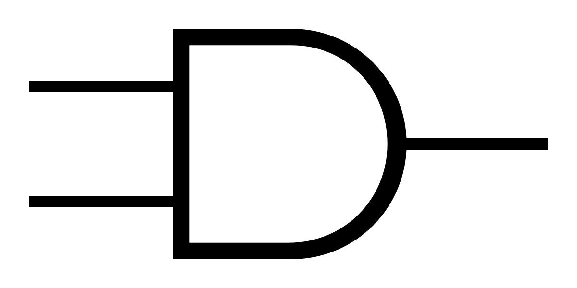
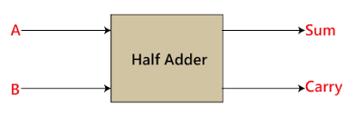
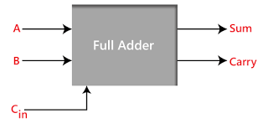
4. Mutiplication
Sử dụng các phép cộng theo một số phương pháp để tạo ra một sản phẩm
Gồm hai hình thức triển khai: song song và tuần tự
Sử dụng phương thức 2 luồng dữ liệu
Sử dụng các cổng cơ bản, các thiết kế của các chương trước(AND, NAND, FA, HA,..)
Phép nhân thường bao gồm ba bước riêng biệt:
Tạo ra kết quả từng phần (Partial Product Generation)
Giảm kết quả từng phần (Partial Product Reduction)
Cuối cùng cộng các bit Carry(Final Carry-Propagate Addition
Partial Product Generation
Partial Product Reduction
Final Carry-Propagate Addition

Slide 4
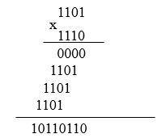
4.1 Unsigned Binary Multiplication
START
Ví dụ: 13 x 14
Kết quả dự đoán = 182D
= 1011 0110B
Q: multiplicand (1110)
M: multiplier (1101)
C=0, A=0000
n=4
C,A <= 0
Q Multiplicand
M Multiplier
Count n
No
Q₀ = 1
Yes
C | A | Q | n
0 | 0000 | 1110
0 | 0000 | 0111 | 3
0 | 1101 | 0111
0 | 0110 | 1011 | 2
1 | 0011 | 1011
0 | 1001 | 1101 | 1
1 | 0110 | 1101
0 | 1011 | 0110 | 0
A <= A+M
Shift right C,A,Q
n <= n-1
No
n=0
Yes
Product A,Q
END
Flowchart

Slide 5
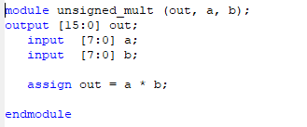
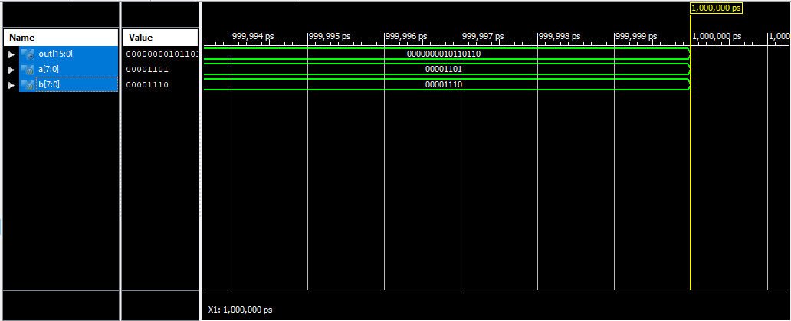
4.1 Unsigned Binary Multiplication

Slide 6
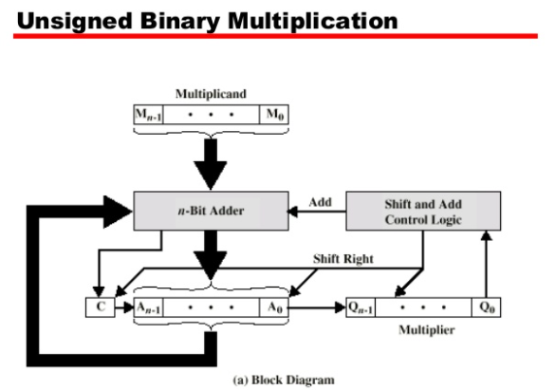
4.1 Unsigned Binary Multiplication
START
C,A 0
M Multiplicand
Q Multiplier
Count n
No
Q₀ = 1
Yes
C,A <= A+M
Shift right C,A,Q
n <= n-1
No
n=0
Yes
Product A,Q
END
Flowchart

Slide 7

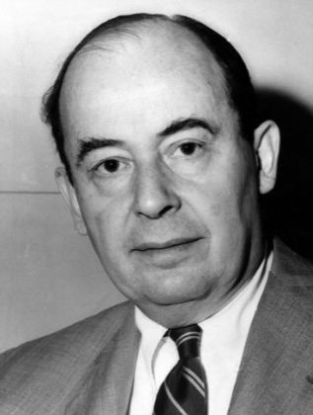

4.2 Carry-Save Concept
Là ý tưởng của John von Neumann
Được sử dụng để giảm thời gian thực hiện các bộ cộng
Được gọi là bộ cộng lưu số nhớ(Carry-save-adder)
Hai nguyên tắc:
Carry-Save Addition (CSA): cung cấp một cơ chế để biến ba số đầu vào n bit thành hai số n-bit (full adder).
Carry-Propagate Addition (CPA): ý tưởng trì hoãn việc phân giải bit Carry theo cho đến khi kết thúc

Slide 8

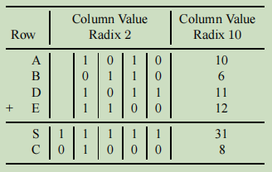
4.2 Carry-Save Concept
Cách cộng bình thường: (a+b) -> ((a+b)+c)
Sử dụng Carry-save
Hai số này sẽ được gửi đến một bộ CPA sẽ xuất ra kết quả.
=> Sử dụng bộ cộng CSA thường nhanh hơn

Slide 9
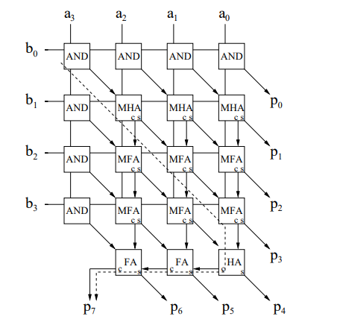
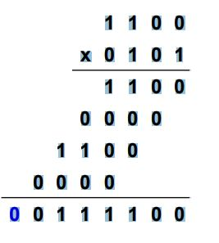
4.3 Carry-Save Array Multipliers (CSAM)
A 4BIT BY 4BIT UNSIGNED CSAM UNSIGNED
THE BASIC IDEA BEHIND THE CSAM IS :
BASICALLY DOING PAPER AND PENCIL STYLE MULTIPLICATION
Notes:
Hình 2: module PP trang 63 sách Digital Computer Arithmetic Datapath Design Using Verilog HDL

Slide 10
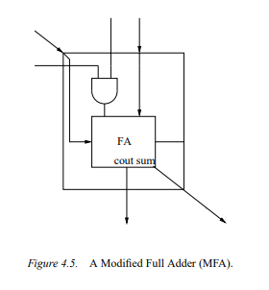
4.3 Carry-Save Array Multipliers (CSAM)
An N bit by M bit CSAM has
N.M AND gates
M HAs
(N.M – N – M) FAs
- However, due to the delay encountered by each adder in the array
- To decrease the worst case delay, the (n − 1)-bit RCA on the bottom of the array can be replaced by a faster adder, but this increases the gate count and reduces the regularity of the design
This is the block diagram of the MFA

Slide 11
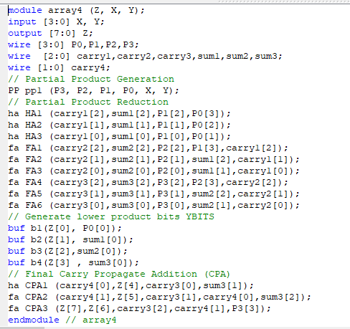
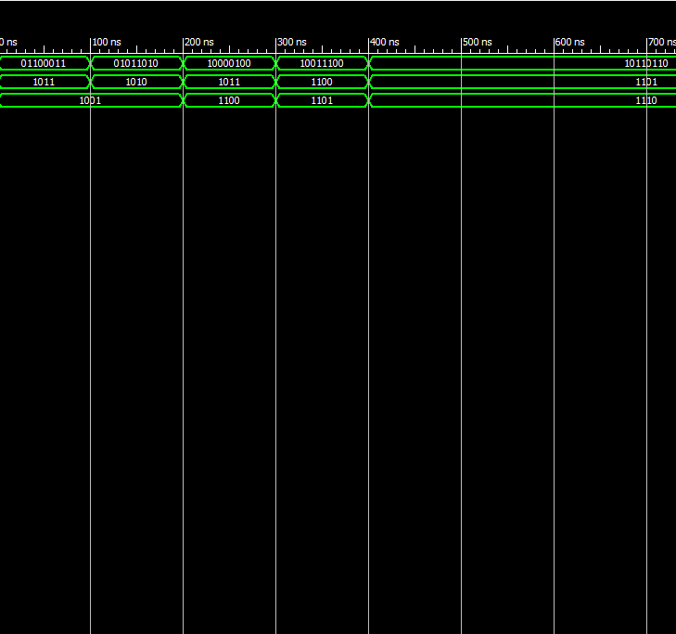
4.3 Carry-Save Array Multipliers (CSAM)
This is Verilog code for a 4-bit by 4-bit CSAM
Waveform

Slide 12
4.4 Tree Multipliers
Advantage of this method :reduce the delay
Tree multipliers use the idea of reduction to reduce the partial products down until they are reduced enough for use with a highspeed CPA.
There are 3 methods :
Wallace Tree Multipliers
Dadda Tree Multipliers
Reduced Area (RA) Multipliers

Slide 13
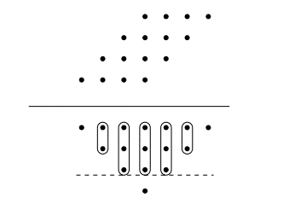


4.4 Tree Multipliers
Wallace
Step 2
step 1
This multiplier requires
16 AND gates,
6 HAs,
4 FAs and
a 5-bit carry propagate adder
Step 3:
4-bit by 4-bit Wallace tree multiplication

Slide 14
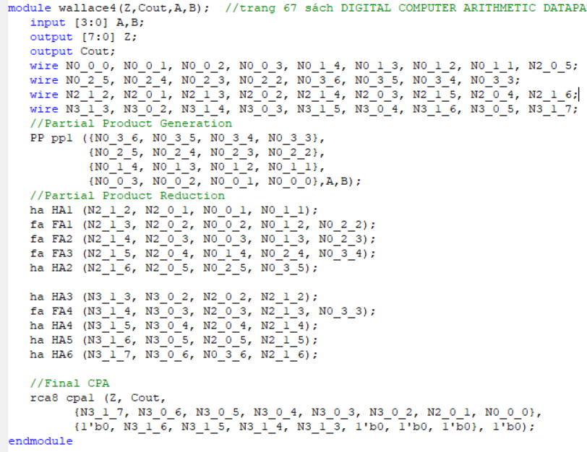
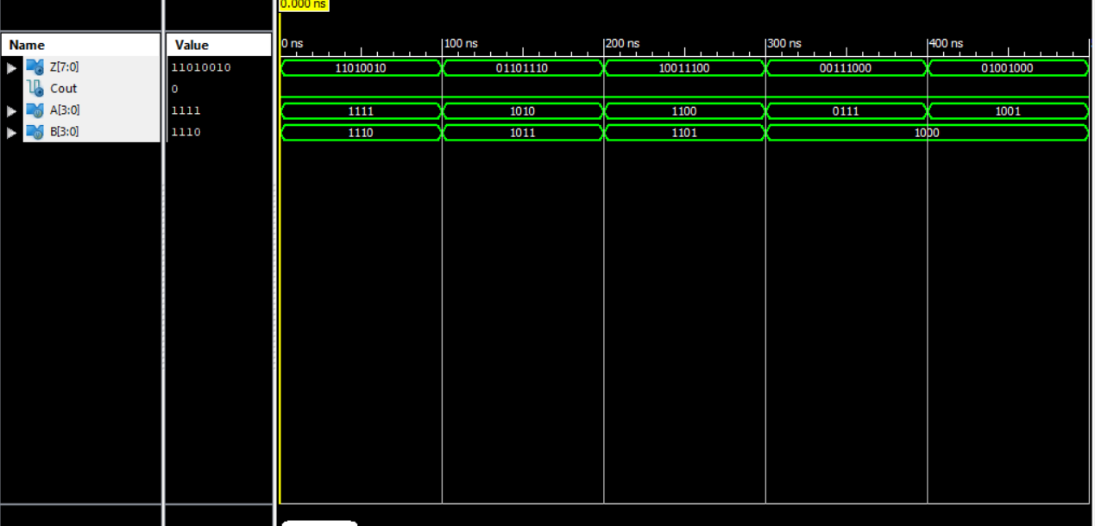
4.4 Tree Multipliers
4-bit by 4-bit Unsigned Wallace Tree Verilog Code and waveform

Slide 15
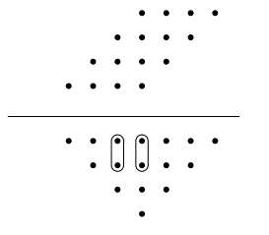
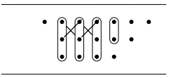

4.4 Tree Multipliers
Dadda Tree Multipliers
Step 1
Step 2
Step 3
The Dadda tree multiplier uses
16 AND gates,
3 HAs,
3 FAs,
and a 6-bit carrypropagate adder
4-bit by 4-bit Unsigned Dadda Tree

Slide 16
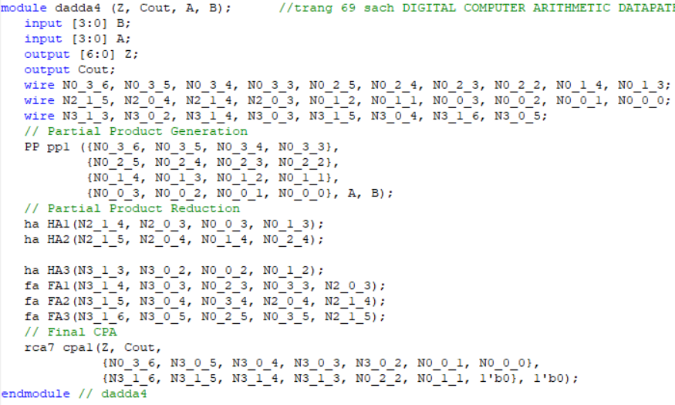
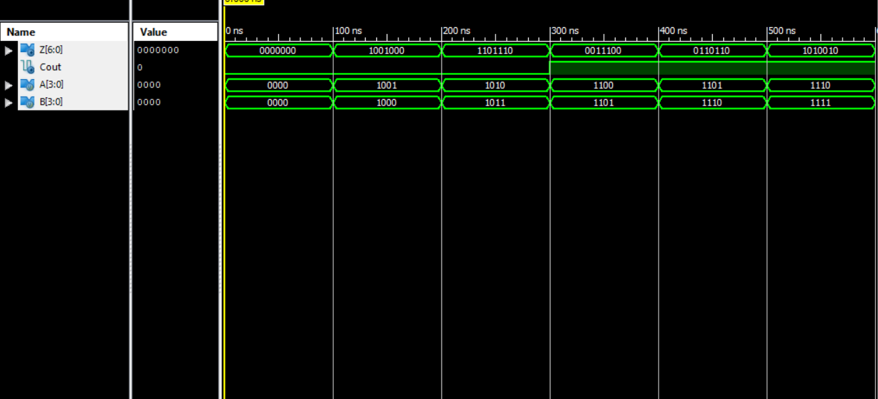
4.4 Tree Multipliers
4-bit by 4-bit Unsigned Dadda Tree Verilog Code and waveform

Slide 17
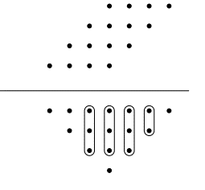


4.4 Tree Multipliers
Reduced Area (RA) Multipliers
Step 1
Step2
Step 3
This multiplier requires 16 AND gates,
3 HAs,
5 FAs,
and
an 4-bit carrypropagate adder
4-bit by 4-bit Unsigned reduced area

Slide 18
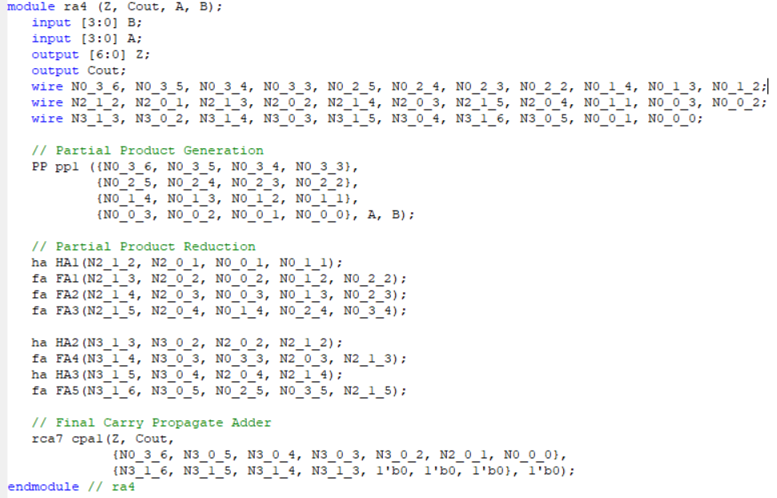
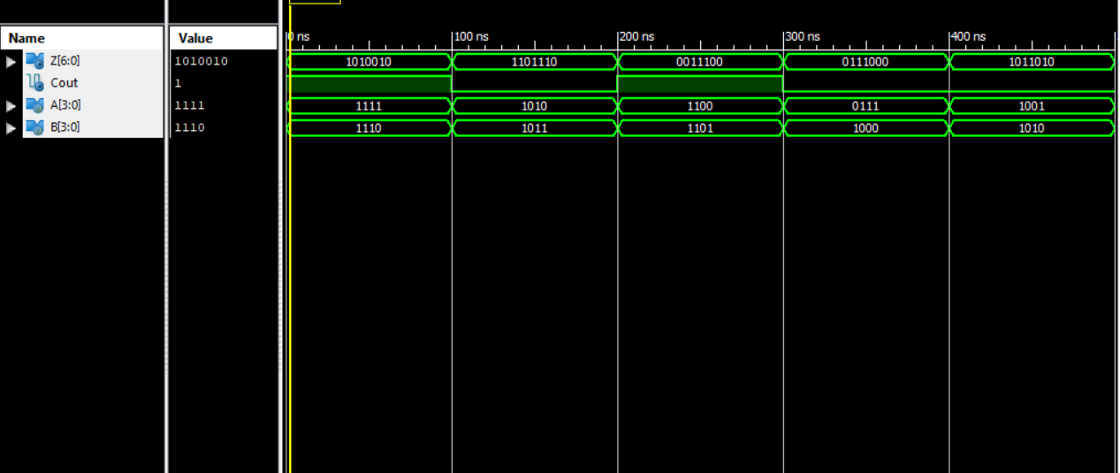
4.4 Tree Multipliers
4-bit by 4-bit Unsigned RA Tree Verilog Code and waveform

Slide 19
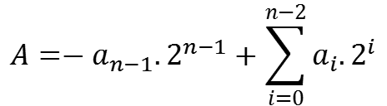
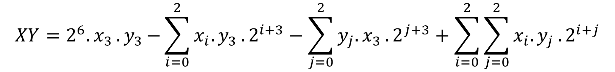
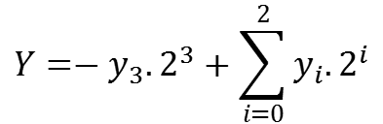
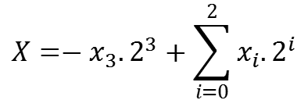
4.6 Two's Complement Multiplication
For two’s complement binary integers, a number can be represented as:
$$A=−a_{n−1}.2^{n−1}+\sum_{i=0}^{n−2}{a_{i}.2^{i}}$$
Assuming X and Y are 4-bit two’s complement numbers:
$$X=−x_{3}.2^{3}+\sum_{i=0}^{2}{x_{i}.2^{i}}$$
$$Y=−y_{3}.2^{3}+\sum_{i=0}^{2}{y_{i}.2^{i}}$$
The product of X and Y is:
$$XY=2^{6}{.x}_{3}{.y}_{3}−\sum_{i=0}^{2}{x_{i}{.y}_{3}.2^{i+3}−\sum_{j=0}^{2}{y_{j}{.x}_{3}.2^{j+3}+\sum_{i=0}^{2}{\sum_{j=0}^{2}{x_{i}{.y}_{j}.2^{i+j}}}}}$$

Slide 20
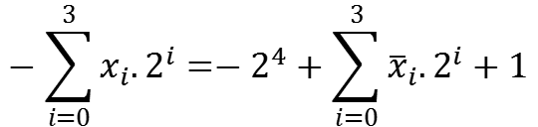
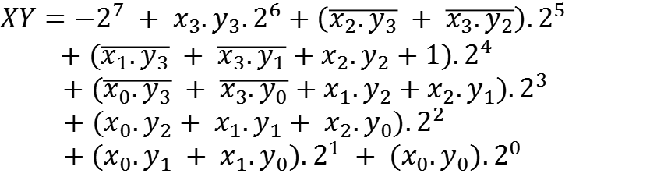
4.6 Two's Complement Multiplication
For two’s complement, the following is true:
$$−\sum_{i=0}^{3}{x_{i}.2^{i}}=−2^{4}+\sum_{i=0}^{3}{{\overline{x}}_{i}.2^{i}+1}$$
The product then becomes:
$XY={−2}^{7}{ + x}_{3}{.y}_{3}.2^{6}+\left(\overline{x_{2}{.y}_{3}} + \overline{x_{3}{.y}_{2}}\right).2^{5}$
$$+\left(\overline{x_{1}{.y}_{3}} + \overline{x_{3}{.y}_{1}}+x_{2}{.y}_{2}+1\right).2^{4}$$
$$+\left(\overline{x_{0}{.y}_{3}} + \overline{x_{3}{.y}_{0}}+x_{1}{.y}_{2}+x_{2}{.y}_{1}\right).2^{3}$$
$$+\left({{x_{0}{.y}_{2}+ x}_{1}{.y}_{1}+ x}_{2}{.y}_{0}\right).2^{2}$$
$$+\left(x_{0}{.y}_{1}{ + x}_{1}{.y}_{0}\right).2^{1}{ + (x}_{0}{.y}_{0}).2^{0}$$

Slide 21
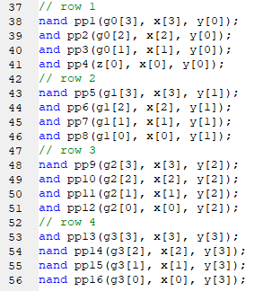
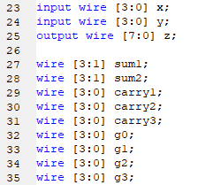
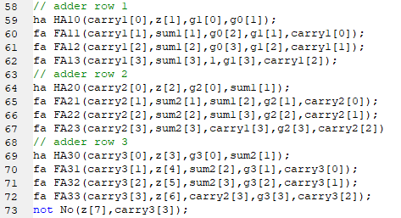
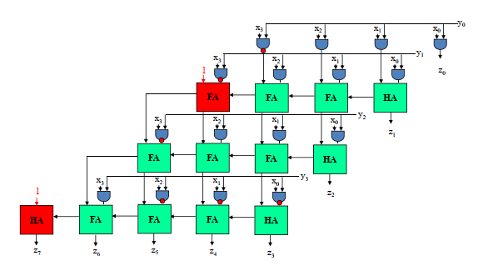
4.6 Two's Complement Multiplication

Slide 22
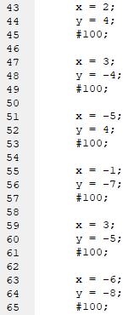
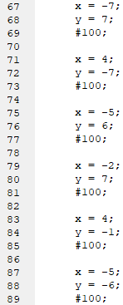
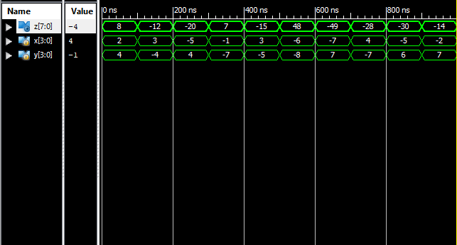
4.6 Two's Complement Multiplication

Slide 23
4.8 Booth’s algorithm
Thuật toán Booth yêu cầu kiểm tra các bit nhân và sự dịch chuyển của tích từng phần.
Trước khi chuyển dịch bội số có thể được thêm vào tích từng phần, trừ đi tích từng phần hoặc không thay đổi theo các quy tắc sau:
Q(-1) | Q | Hành động
0 | 0 | Dịch phải
1 | 1 | Dịch phải
0 | 1 | A = A + M => Dịch
1 | 0 | A = A - M => Dịch

Slide 24
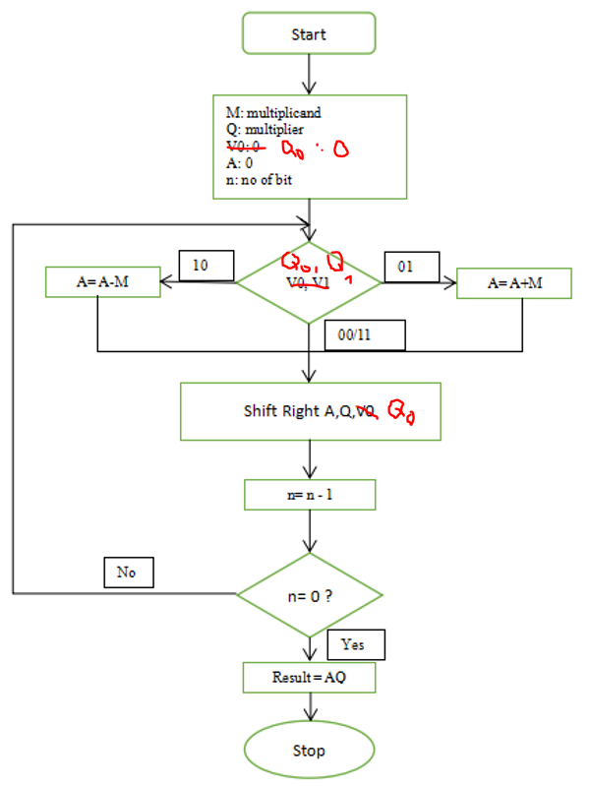
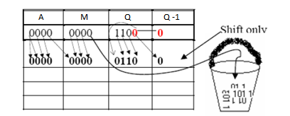
4.8 Booth’s algorithm
Vd: 7 x 3 = ?
Q = 3 = 0011
M = 7 = 0111
A = 0
n = 4

Slide 25
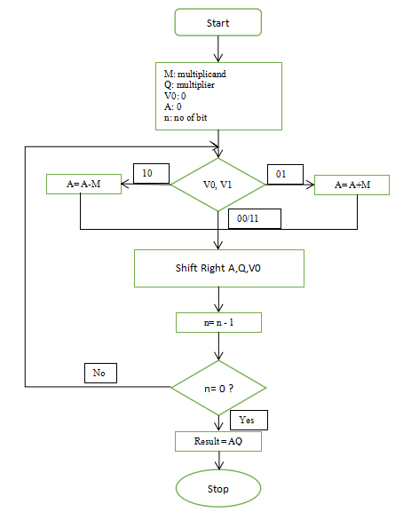
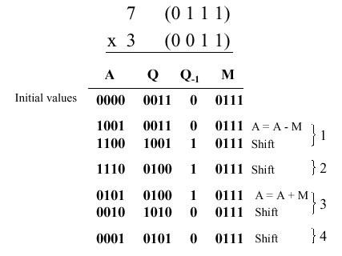
4.8 Booth’s algorithm
Vd: 7 x 3 = 21 (0001 0101)

Slide 26
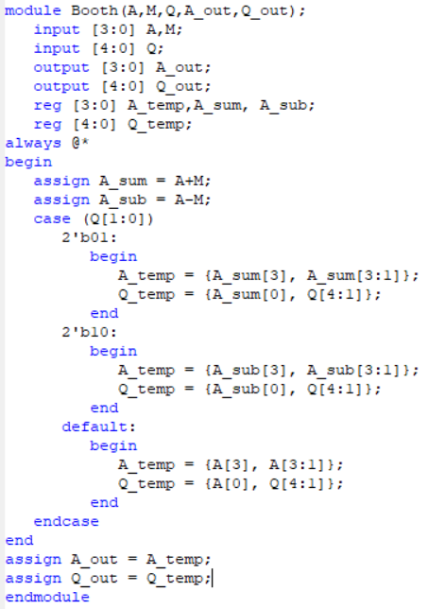
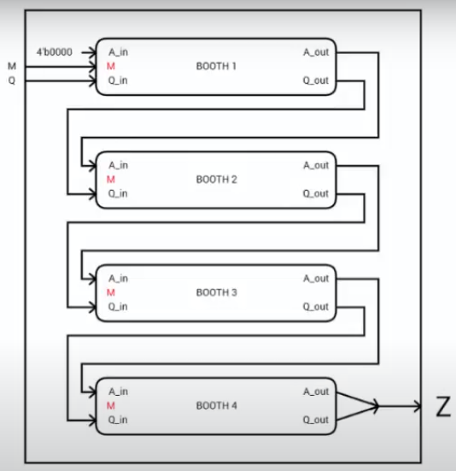
4.8 Booth’s algorithm
Mô phỏng

Slide 27
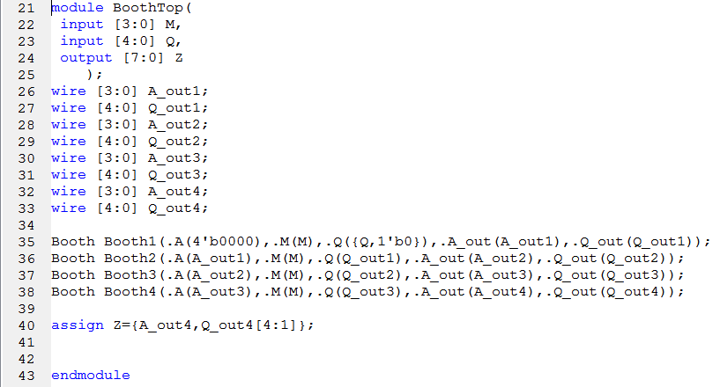
4.8 Booth’s algorithm
Mô phỏng

Slide 28
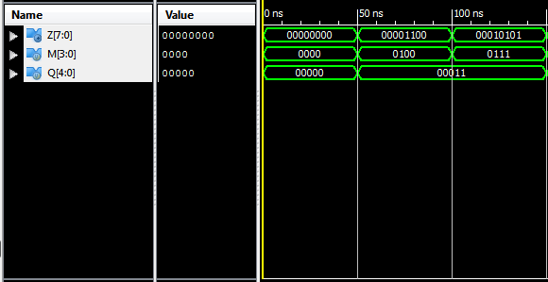
4.8 Booth’s algorithm
Kết quả mô phỏng

Slide 29
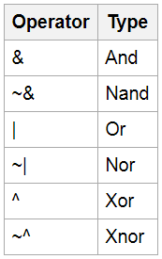
4.8.1 Bitwise Operators
4.8 Booth’s algorithm
Các toán tử bitwise Verilog được sử dụng để thao tác với từng bit trên hai đầu vào
Chúng lấy từng bit riêng lẻ và thực hiện phép toán đại số boolean với đầu vào khác

Slide 30
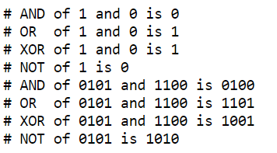
4.8.1 Bitwise Operators
4.8 Booth’s algorithm
Các toán tử bitwise ở có thể hoạt động trên cả vô hướng (đầu vào bit đơn) hoặc vectơ (đầu vào nhiều bit).
Nếu một đầu vào không dài bằng đầu vào kia, nó sẽ tự động được mở rộng sang trái bằng các số không để khớp với độ dài của đầu vào kia.

Slide 31
Kết luận
Hiểu được một số ý tưởng, nguyên lí, thuật toán được sử dụng trong mạch nhân: Carry-Save, Tree Multipliers, Two’s Complement, Booth’s algorithm
Sử dụng các kiến thức đó để mô phỏng trên phần mềm Xilinx ISE

Slide 32
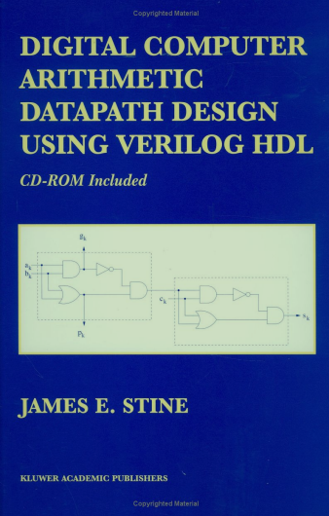

Tài liệu tham khảo và phần mềm sử dụng
Digital Computer Arithmetic Datapath Design Using Verilog HDL
Xilinx ISE Design Suite 14.7

Slide 33
CẢM ƠN THẦY VÀ CÁC BẠN ĐÃ LẮNG NGHE!

